Slide 1
Аннотация
Представленный материал является продолжением презентации «История Российской Конституции», но может изучаться и как отдельная самостоятельная тема
Большой информационный и иллюстрированный материал основывается на знаниях по истории и поможет при подготовке к экзаменам, на более четкое и наглядное понимание основ конституционного строя; знания своих прав и обязанностей

Slide 2

Презентация по
Обществознанию
на тему:
«ОСНОВЫ
КОНСТИТУЦИОННОГО СТРОЯ»
Преподаватель
Истории и
Обществознания
Гребнева
Елена Анатольевна
«Первый Московский
Образовательный Комплекс»

Slide 3
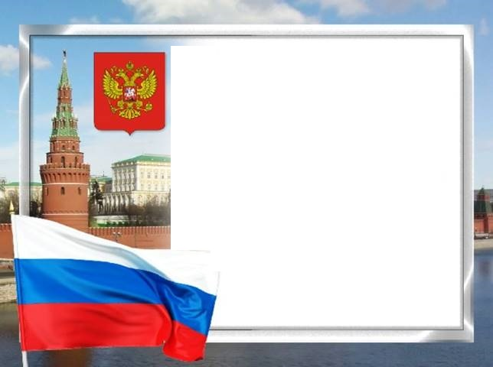
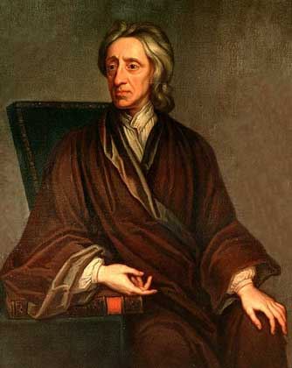

Slide 4
Введение
Многие поступки человека регулируются правом – совокупностью правил (норм), за нарушение которых наступает юридическая ответственность с 14 лет. Эти нормы связаны с государством, которое обеспечивает их соблюдение. Право помогает человеку и защищает его, а в случае конфликта восстанавливает справедливость.
Право выражается в источниках, например, в нормативно-правовых актах: законах, указах, постановлениях, принимаемых в особом порядке, которые необходимо соблюдать, т.к. они содержат правовые нормы – правила поведения людей и их объединений, устанавливаемые государством, за нарушение которых наступает юридическая ответственность.
В каждом государстве действует много разных законов, но самым главным среди них является Конституция – Основной закон государства.

Slide 5
План урока
Введение
1.Что такое Конституция?
2.Конституция 1993 года:
А) Причины принятия
Б) Основные положения
В) Органы власти
Г) Государственная символика: герб, флаг, гимн
3.Основы конституционного строя Российской Федерации:
А) Государственное устройство России
Б) Основные права и обязанности
Вопросы для повторения и закрепления

Slide 6

1. Что такое Конституция?
(от латинского constitutio установление, устройство) – это единый, обладающий особыми юридическими свойствами нормативно-правовой акт; закон высшей юридической силы; провозглашает и гарантирует права и свободы человека и гражданина, определяет основы общественного строя, форму правления и территориального устройства, государственную символику и столицу; применяется на всей территории РФ

Slide 7
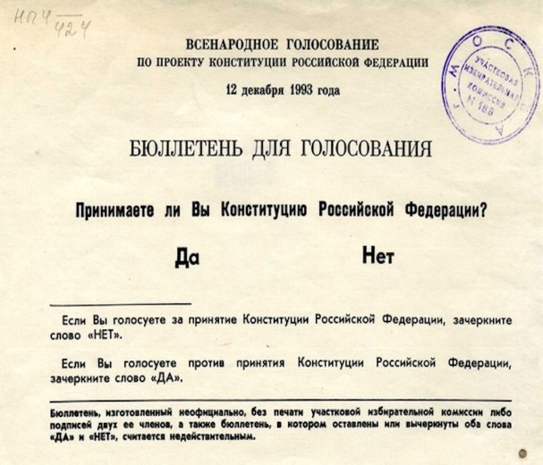
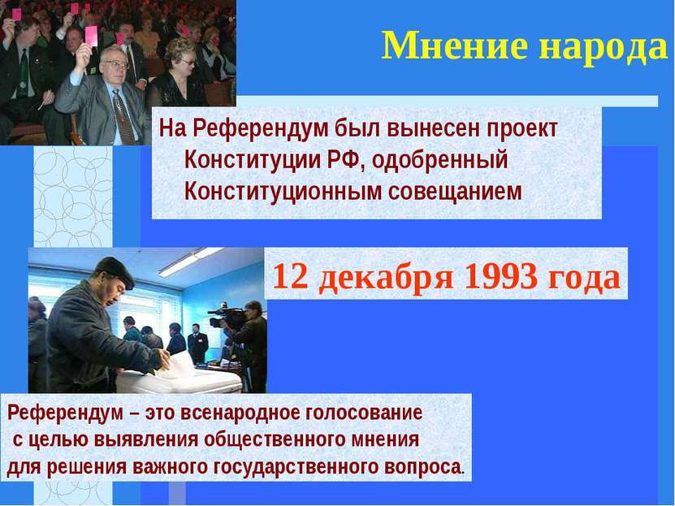
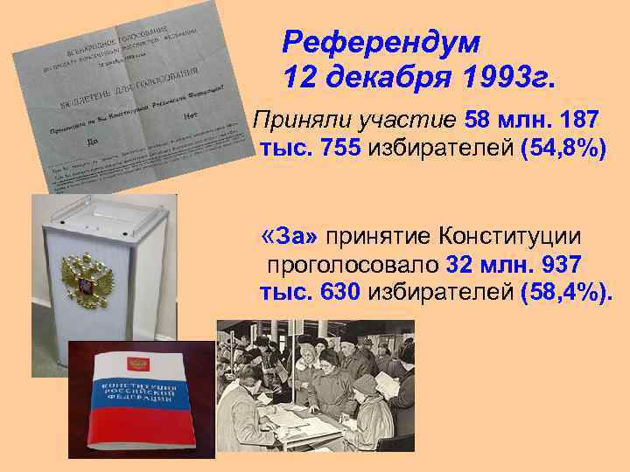
2. Конституция 1993 года
А) Причины принятия: принятие Декларации о государственном суверенитете 12 июня 1990 года, инициировавшей «парад суверенитетов»; проведение референдума о введении поста Президента РФ 17 марта 1991 года; подписание Указа № 169 от 6 ноября 1991 года и прекращение деятельности КПСС; распад СССР с 11 марта 1990-25 декабря 1991 года; подписание Федеративного договора 31 марта 1992 года; октябрьские события 1993 года – конфликт между Президентом РФ и законодательной властью; внесение изменений и поправок в Конституцию 1977 года
Конституция принята 12 декабря 1993 года
на всенародном референдуме

Slide 8
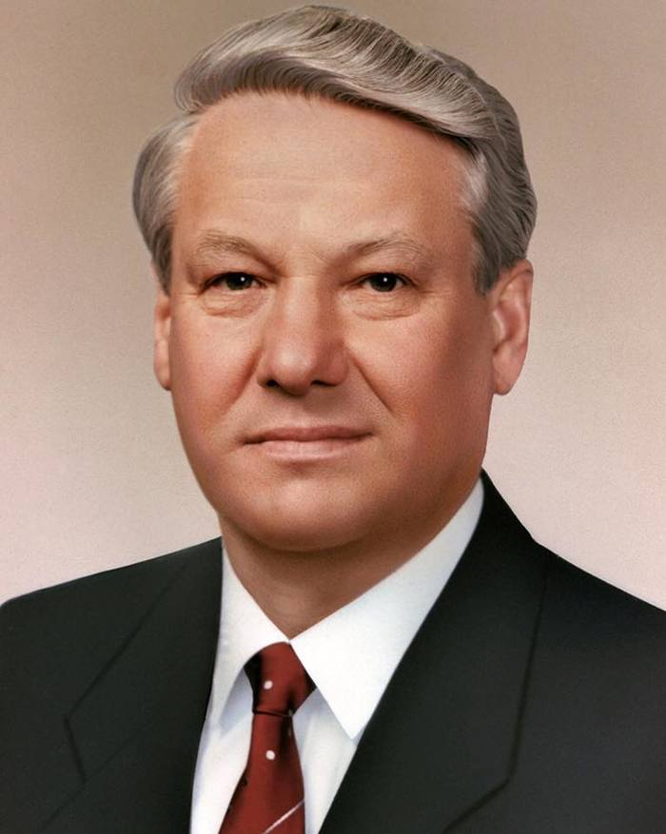
Конституция 1993 года Б) основные положения:
1.Демократическая и республиканская: утвердила принцип
народовластия как одну из основ конституционного строя страны и
провозгласила республиканскую форму правления
2.Высшим выражением воли народа служит референдум
3.Либеральная: она провозгласила приоритет прав и свобод человека и и граж гражданина в качестве высшей ценности
4.Подтверждает верховенство международных обязательств России
перед внутренним законодательством страны
5.В основе государственного устройства лежит принцип разделения властей
Президент РФ 6.Россия светское государство
Б.Н.Ельцин 7.Гарантируется равенство граждан перед законом и судом
(1991-1999) 8.Социально-ориентированная: политика направлена на создание
условий, обеспечивающих достойную жизнь и свободное развитие
человека; гарантирует ряд социальных прав
9.Федеративная: закрепляет статус России как федеративного государства
10.Жесткая: порядок внесения поправок в нее крайне затруднен, а некоторые ее
ключевые положения могут быть пересмотрены только в случае принятия
новой Конституции

Slide 9
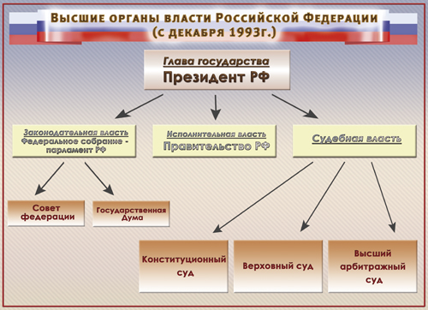
В) Органы власти:

Slide 10
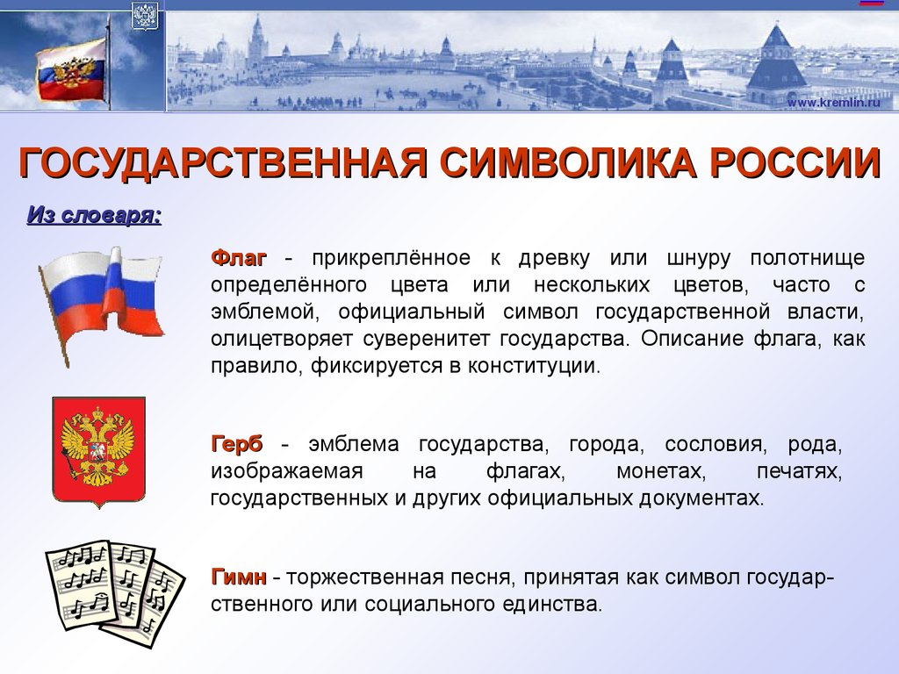
гГГГГЛЛЛЛ
Г)

Slide 11

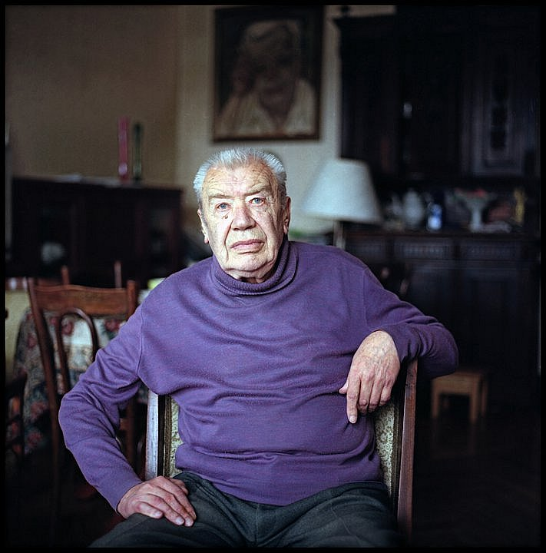
Г) Государственные символы по Конституции 1993 года Герб:
Утвержден Указом Президента РФ №2050 «О государственном гербе Российской Федерации» от 30 ноября 1993 года; Федеральным конституционным законом №2-ФКЗ «О Государственном гербе Российской Федерации», принятом 8 декабря 2000 года постановлением №899-III Государственной Думы; Федерального Собрания РФ, одобренным 20 декабря 2000 года Советом Федерации и подписанным Президентом РФ 25 декабря 2000 года
Автор официального рисунка герба
петербургский художник Евгений Ильич Ухналев (1931-2015)

Slide 12
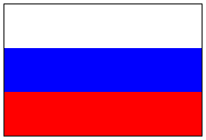
Флаг:
Официально бело-сине-красный флаг был утвержден как официальный (государственный) флаг России только накануне коронации Николая II в 1896 году. Тогда красный цвет означал державность, синий цвет Богоматери, под покровительством которой находилась Россия, белый цвет свободы и независимости
В настоящее время чаще всего (неофициально) используется следующая трактовка значений цветов флага России: белый цвет означает мир, чистоту, непорочность, совершенство; синий цвет веры и верности, постоянства; красный цвет символизирует энергию, силу, кровь, пролитую за Отечество
Чрезвычайная сессия Верховного Совета РСФСР 22 августа 1991 года постановила считать официальным символом России триколор
Указом Президента №2126 от 11 декабря 1993 года утверждено Положение о флаге РФ. Указ уточнял пропорции флага, они стали равными не 1:2, а 2:3, что более соответствовало старому дореволюционному российскому флагу
Праздник Государственного флага отмечается 22 августа с 1994 года

Slide 13
Гимн:
Прежде чем в 1816 году был принят официально принят государственный гимн, все торжественные события сопровождались церковными песнопениями, а при Петре I –военными маршами. Первый гимн России-«Молитва русских»-стал исполняться в 1816 году по указу Александра I (1801-1825) при встречах императора. Слова стихотворения «Молитва русских» принадлежали В.А. Жуковскому (1783-1852), музыка была позаимствована у английского композитора Генри Кэри (1687-1743), автора гимна Великобритании «God Save the Ring»-«Боже, храни короля». Этот гимн просуществовал до 1833 года, после чего его сменил «Боже, царя храни!». В 1917 году его место заняла «Рабочая марсельеза», которую через год сменил «Интернационал». 1 января 1944 года появился новый гимн, музыка которого используется в современном гимне. Авторами слов для него были С.В. Михалков и Г.Г. Эль-Регистан. С 1955 по 1977 гимн исполнялся без слов (так как в них упоминался Сталин), пока теми же авторами не были написаны новые слова. После распада СССР в 1991 году гимном России стала «Патриотическая песня» композитора Михаила Ивановича Глинки (1804-1857). Этот гимн вплоть до его замены в 2000 году не имел слов. 25 декабря 2000 года Президент РФ В.В. Путин подписал Федеральный конституционный закон «О государственном гимне Российской Федерации» и 30 декабря 2000 года Указом Президента РФ №2110 был утвержден текст гимна

Slide 14
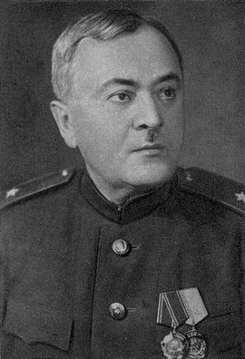
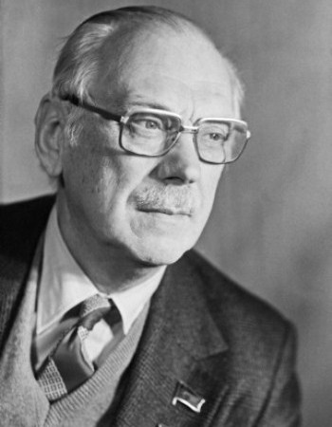
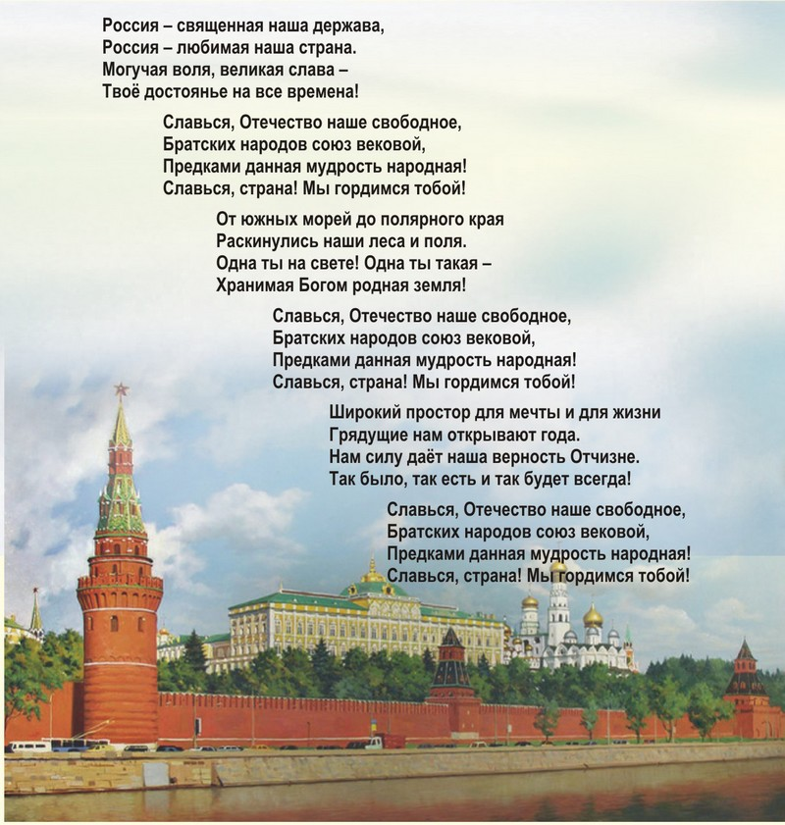
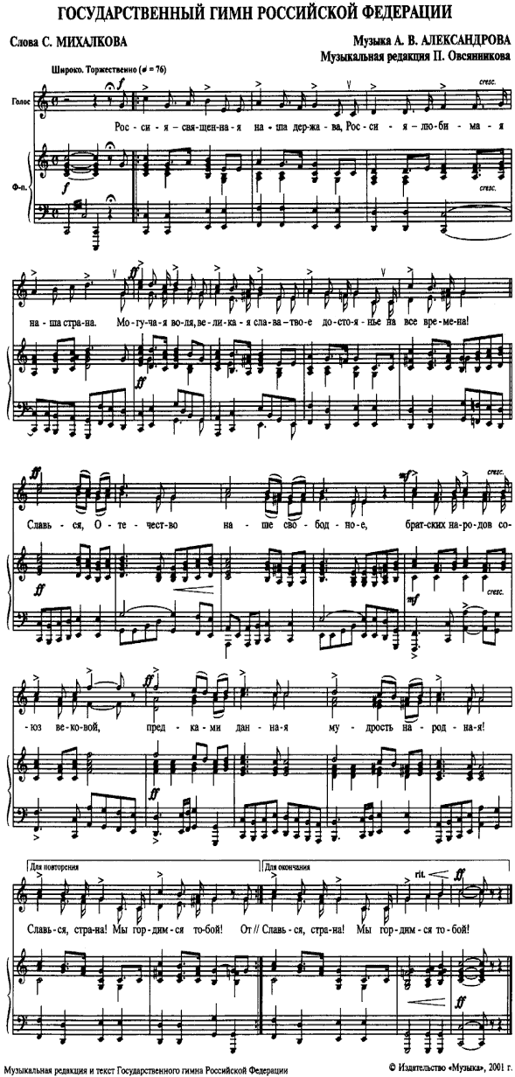
Государственный гимн РФ с 30 декабря 2000 года
Автор музыки, композитор
Александр Васильевич Александров
(1883-1946)
Автор стихов
Сергей Владимирович Михалков
(1913-2009)

Slide 15

3. Основы конституционного строя России
Основы конституционного строя-система общих принципов, организации и функционирования государства, определяющая ключевые черты системы власти, формы правления, государственно-территориального устройства, политического режима
Конституционный строй-система социальных, экономических и политико-правовых отношений, устанавливаемых и охраняемых Конституцией и другими конституционно-правовыми актами государства; порядок, при котором соблюдаются и защищаются права и свободы человека и гражданина и характеризующийся гуманизмом

Slide 16
Основы конституционного строя определяют:
Взаимоотношения личности и государства
Взаимоотношения Основы Взаимоотношения
государства и государства и
общества права
Организацию и
осуществление государственной власти

Slide 17
Основы конституционного строя подразделяют на:
Политические
Экономические
Социальные
Духовные
Демократическое
федеративное
правовое государство
с республиканской
формой правления
(статья 1)
Единство
экономического пространства,
свободное перемещение
товаров, услуг и финансовых средств,
многообразие
и равная защита
различных форм
собственности
(статьи 8,9)
Достойная жизнь
и
свободное развитие
(статья 7)
Светский
характер государства,
охрана труда и здоровья…
поддержка семьи…
социальная защита
(статья 14)

Slide 18
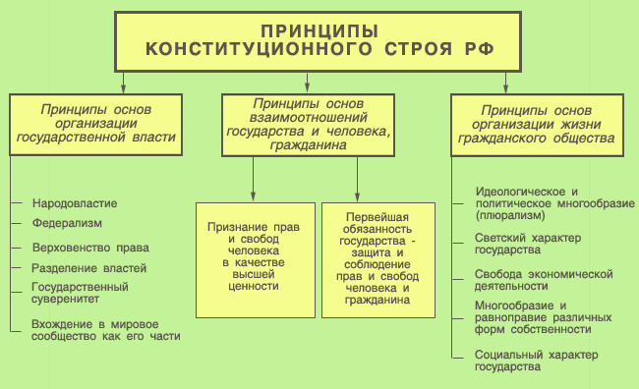

Slide 19
Основы Конституционного строя РФ закреплены в главе 1:
1. Федерализм (статья 1 и 5)
2. Правовой характер государства (статья 1)
3. Соблюдение и защита прав и свобод человека и гражданина (статья 2)
4. Народовластие (статья 3)
5. Наличие государственного суверенитета (статья 4)
6. Социальный характер государства (статья 7)
7. Свобода экономической деятельности (статья 8)
8. Многообразие форм собственности (статья 8)
9. Закрепления принципа разделения властей (статьи 10 и 11)
10. Наличие местного самоуправления (статья 12)
11. Наличие идеологического плюрализма (статья 13)
12. Светский характер государства (статья 14)

Slide 20
А) Государственное устройство России
Государственное устройство - внутренняя национально-территориальная организация государственной власти, деление территории государства на те или иные составные части, их правовое положение, взаимоотношения между государством в целом и его составными частями
Вспомните:
Как устроена государственная власть в России?
Государственная власть-способность государства, его структур с помощью различных средств подчинять поведение отдельных индивидов, групп людей или всего общества общей (государственной) воле

Slide 22
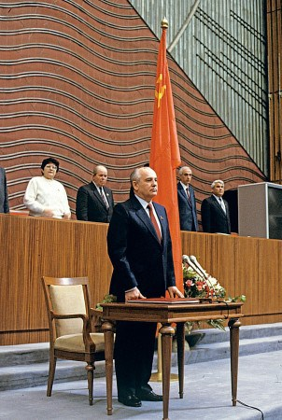
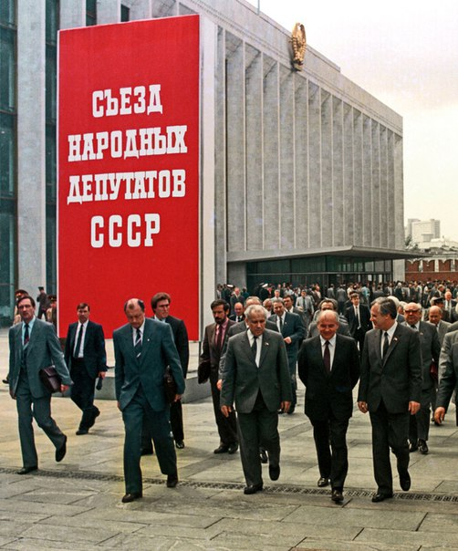
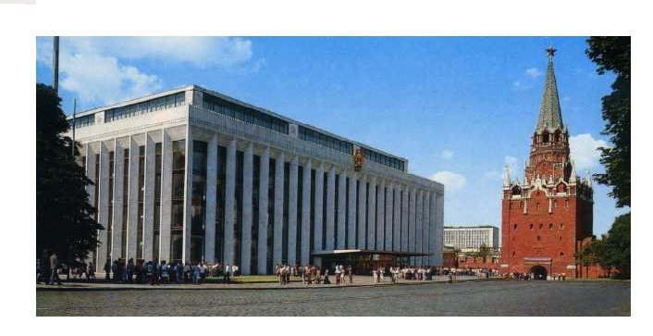
Глава государства Президент: историческая справка
Традиция вступления в должность руководителей нашего государства в новейшей истории невелика
Она начинается со вступления в должность президента СССР Михаила Горбачева
15 марта 1990 года первый и единственный президент СССР Михаил Горбачев (1990-1991) на Ш Съезде народных депутатов СССР
12-15 марта 1990 года принес присягу без церемонии в Кремлевском дворце съездов ныне Государственный Кремлевский дворец
Текст присяги:
«Торжественно клянусь служить народам нашей страны, строго следовать Конституции СССР, гарантировать права и свободы граждан, добросовестно выполнять возложенные на меня высокие обязанности Президента СССР»

Slide 23
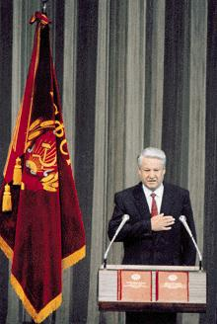
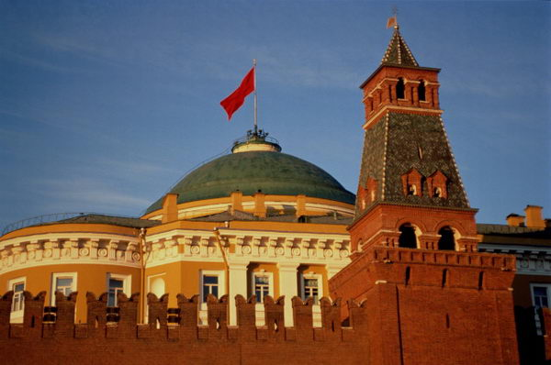
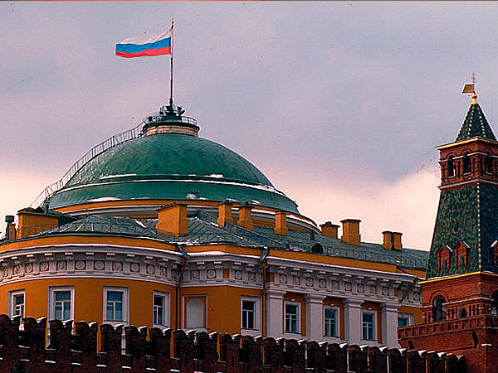
Первый президент России, тогда еще РСФСР, Борис Ельцин был избран 12 июня 1991 года всенародным голосованием.
10 июля 1991 года в Кремлевском Дворце съездов на V Внеочередном съезде народных депутатов РСФСР 10-17 июля 1991 года на торжественном заседании избранный президент вступил в должность. Клятву он приносил на старой Конституции РСФСР, принятой в 1978 году. После инаугурации прозвучал гимн России на музыку М.И. Глинки (1804-1857), и над резиденцией президента в Кремле рядом с государственным флагом СССР был поднят государственный флаг РСФСР. С этого момента берет свое начало символика новой России.
Государственный красный
флаг (до 17 июля 1991)
над зданием
Президиума Верховного
Совета СССР
(Сенатский дворец)
Текст присяги:
«Клянусь при осуществлении полномочий президента Российской Советской Федеративной Социалистической Республики соблюдать Конституцию и законы РСФСР, защищать её суверенитет, уважать и охранять права и свободы человека и гражданина, права народов РСФСР и добросовестно исполнять возложенные на меня народом обязанности»
Государственный флаг РСФСР
с 18 июля 1991 года

Slide 24
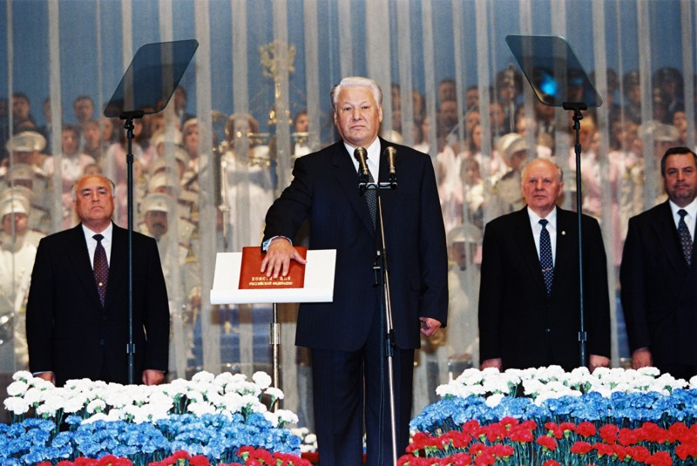
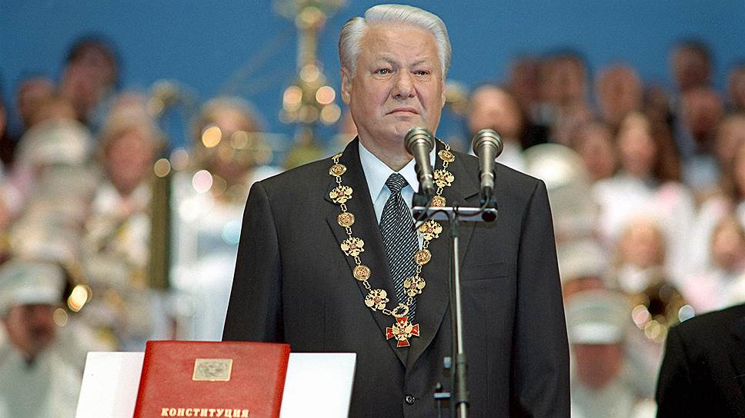
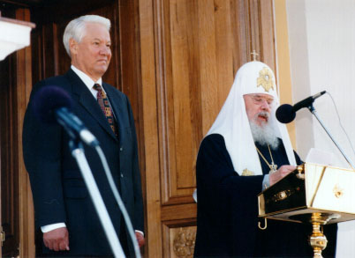
Вторая инаугурация Бориса Ельцина прошла также в Кремлевском Дворце съездов 9 августа 1996 года. Тогда перед президентом лежал уже новая Конституция страны, принятая в декабре 1993 года
Председатель Совета Федерации Егор Строев возложил на президента России Знак президента РФ. После исполнения торжественной мелодии слово было предоставлено Патриарху Московскому и Всея Руси Алексию Второму, который произнес краткое напутствие. Мелодия "Славься" композитора Михаила Глинки и артиллерийский салют завершили церемонию.
Знак Президента

Slide 25
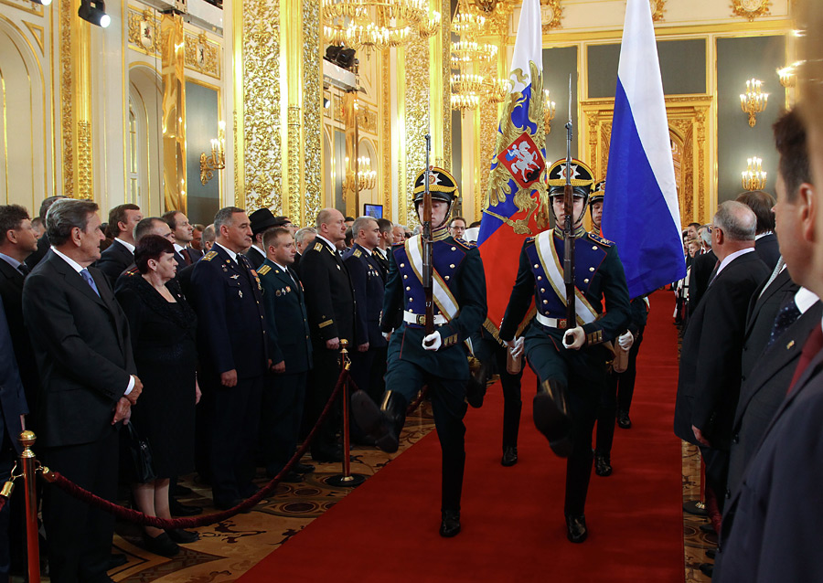
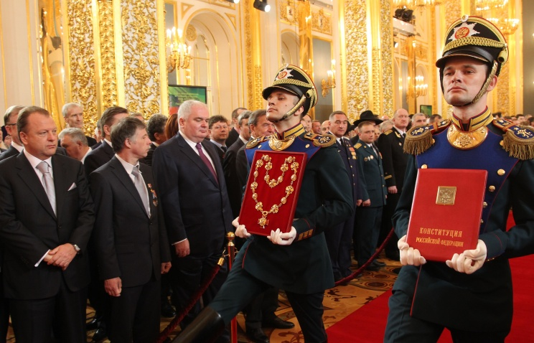
Сценарий инаугурации Президента РФ с 2000 года
С 2000 года инаугурация проводится в Андреевском зале Большого Кремлёвского дворца. При этом гости располагаются в Георгиевском, Александровском и Андреевском залах. В Андреевском зале сооружается невысокий подиум обитый красной тканью, на котором устанавливается трибуна.
Через Георгиевский и Александровский залы в Андреевский зал проходят солдаты Президентского полка с Государственным флагом Российской Федерации, Штандартом президента России, Специальным экземпляром Конституции Российской Федерации и Знаком президента Российской Федерации
.

Slide 26
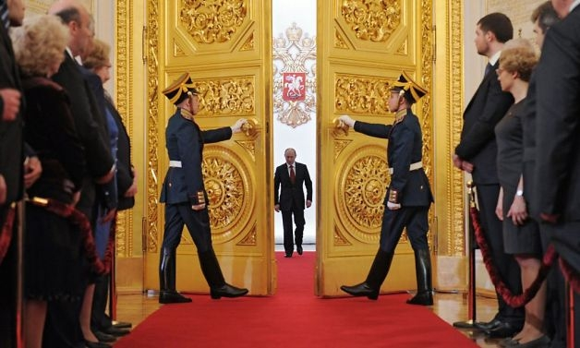
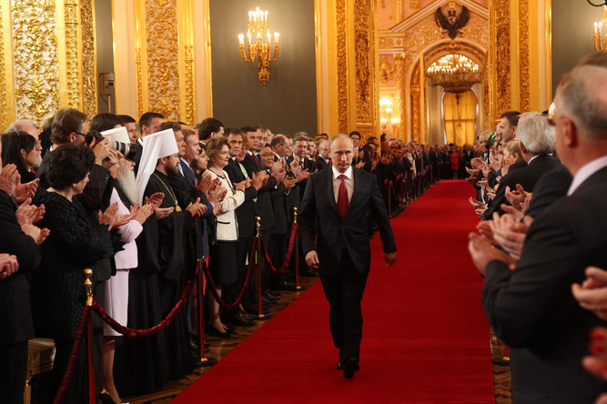
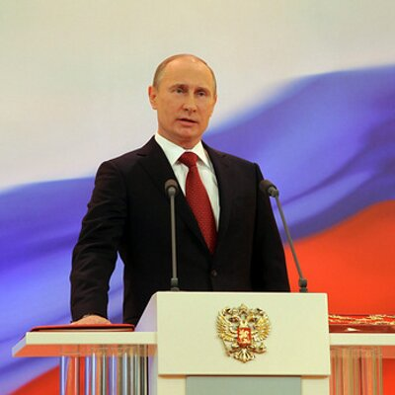
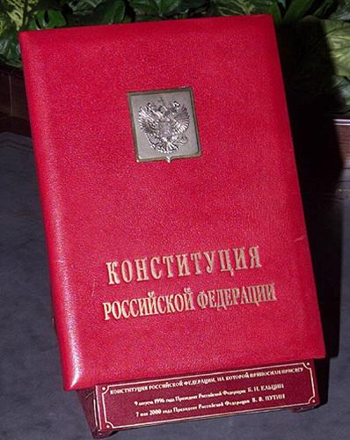
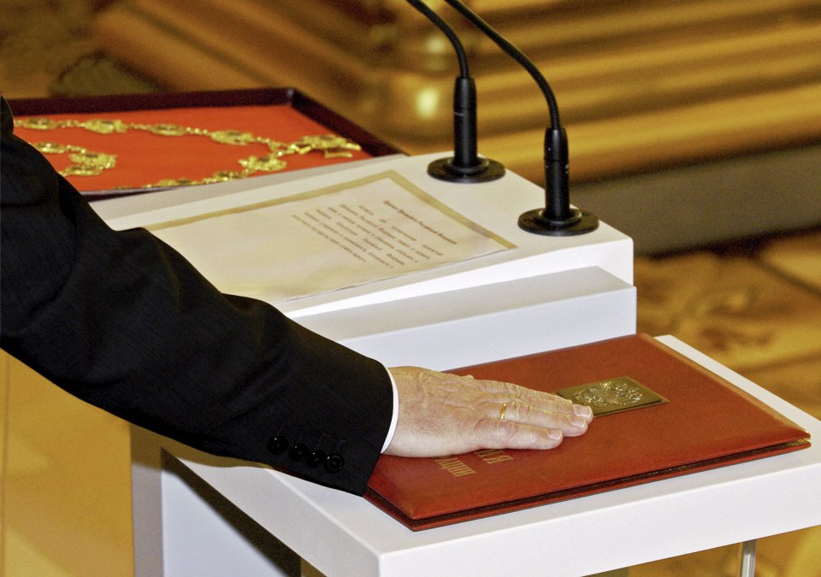
За 5 минут до начала основной церемонии вновь избранный президент России прибывает в Большой Кремлёвский дворец через Спасские ворота. С первым ударом Кремлёвских курантов, под торжественную музыку (с 2008 года-под Коронационный марш
П.И. Чайковского 184-1893), он проходит через Георгиевский и Александровский залы и поднимается на подиум.
Вступающий в должность глава государства, положив правую руку на Специальный экземпляр Конституции Российской Федерации произносит текст присяги. После этого президент России считается вступившим в должность.

Slide 27
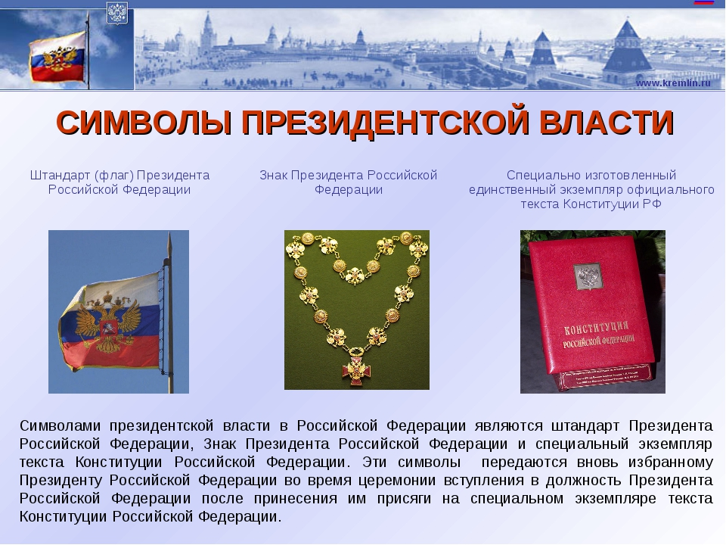

Slide 28
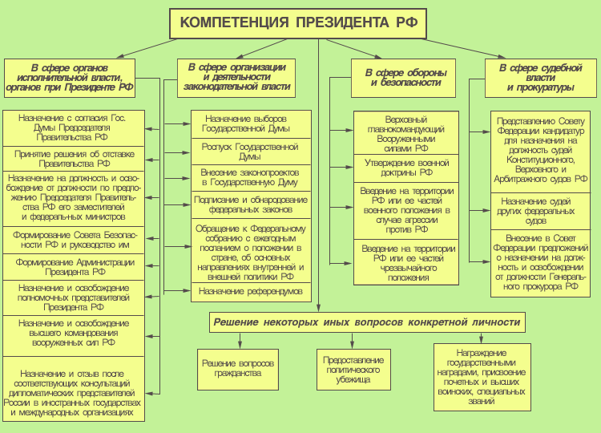

Slide 29
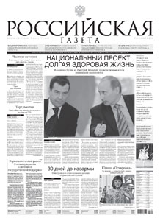
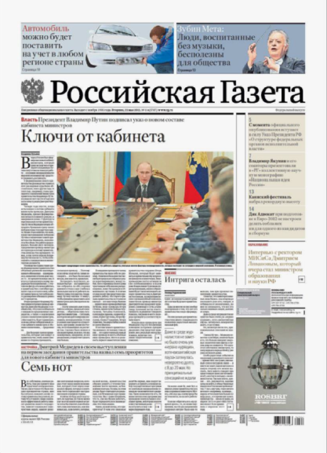
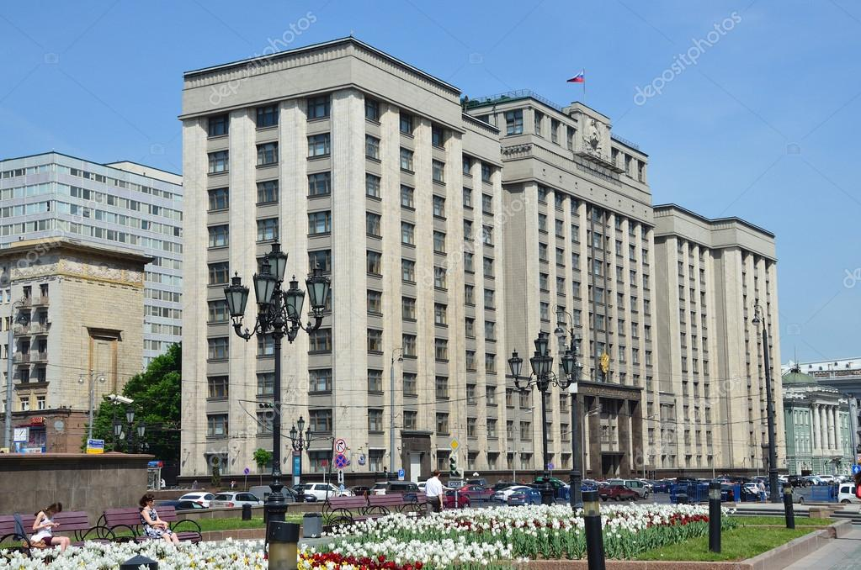
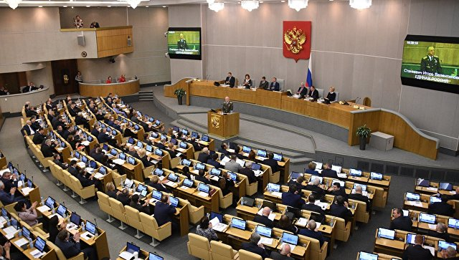
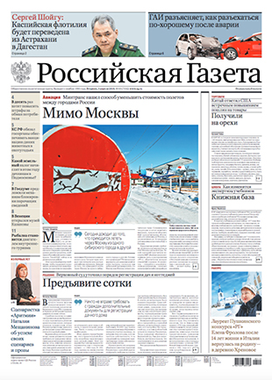
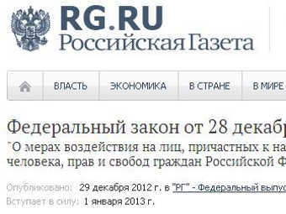
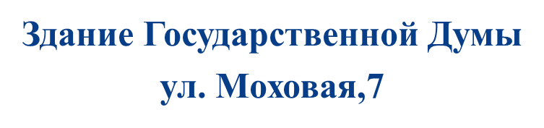

Законодательная власть:
Высшим представительным и законодательным органом является парламент (англ. parliament, фр. parlement, от parler — говорить), ответственный за разработку и принятие законов. В России этот орган называют Федеральное собрание, состоящий из двух палат: Совет Федерации и Государственная Дума.
В Совет Федерального собрания входят представители от каждого субъекта Федерации.
В Государственной Думе работают 450 депутатов, которые избираются на 5 лет, депутатом может быть любой гражданин, достигший 21 года
Федеральное собрание принимает подписанные Президентом законы и публикует в «Российской газете». Неопубликованный закон юридической силы не имеет

Slide 30
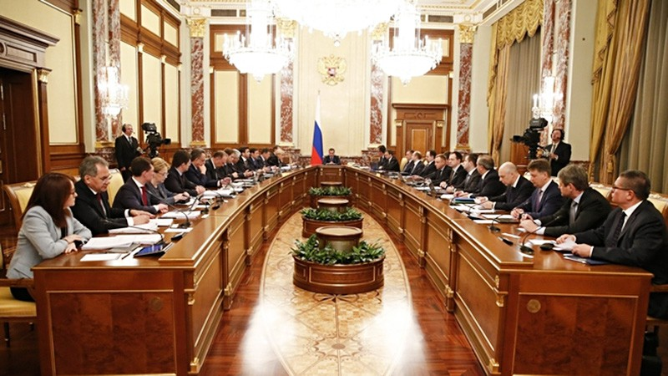
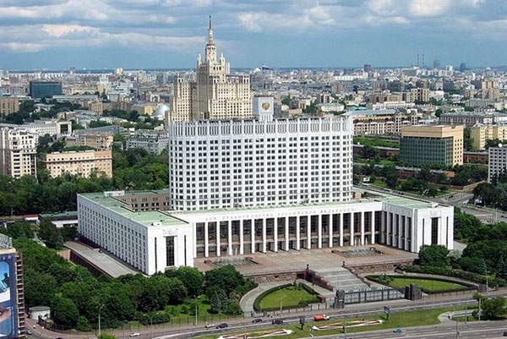

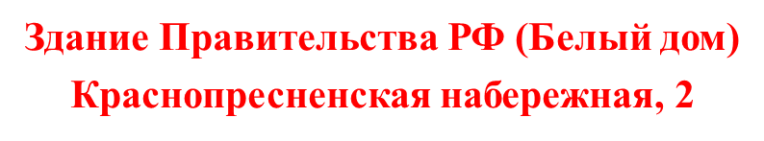
Исполнительная власть:
Правительство Российской Федерации - высший исполнительный орган государственной власти Российской Федерации. На заседаниях решаются важные вопросы управления, хозяйственной и культурной жизни страны.
Если Правительство не справляется с поставленными задачами, оно может быть отправлено в отставку. Решение об отставке принимает Президент РФ

Slide 34
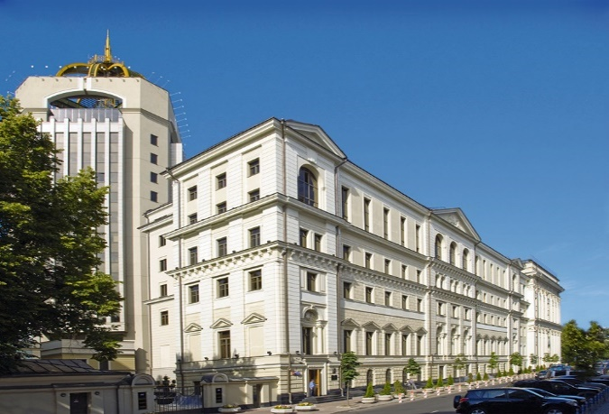
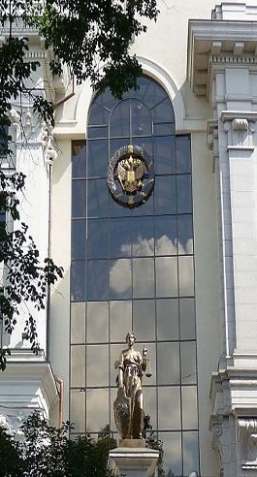
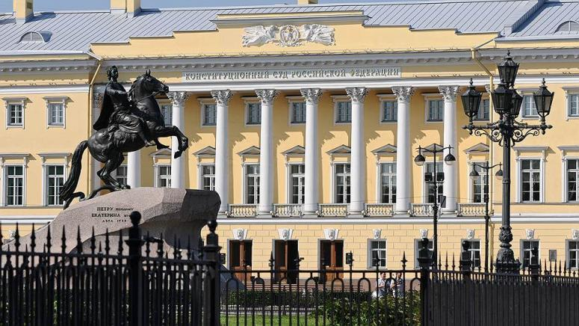
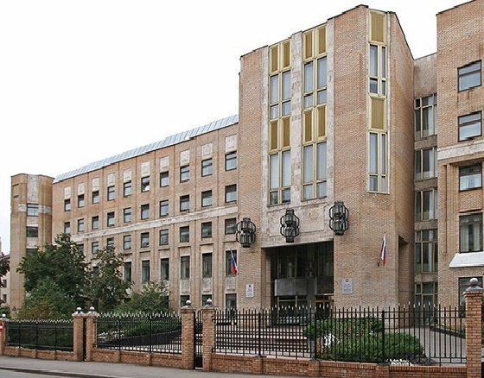
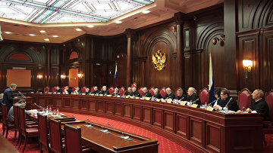
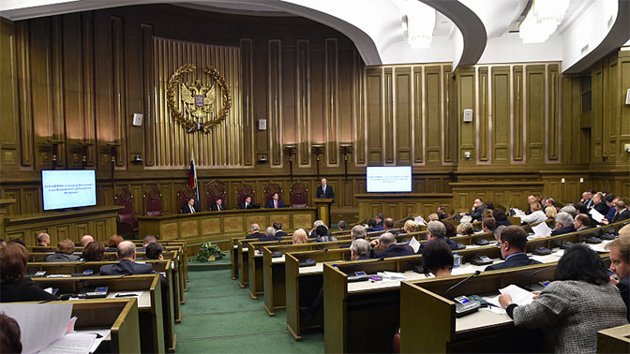
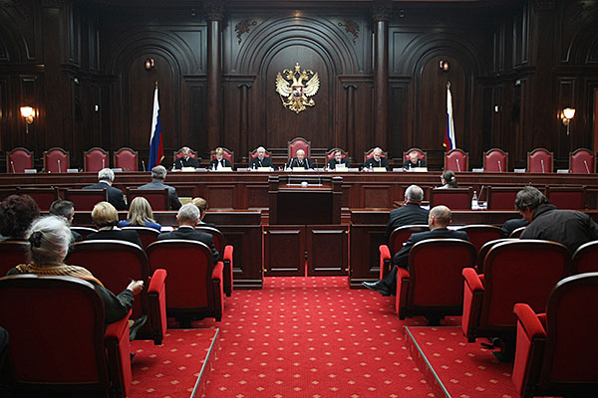
Судебная власть:
Конституционный суд Верховный суд
Высший арбитражный суд
Судебный орган конституционного контроля, самостоятельно осуществляющий судебную власть; наделенный правом отмены актов не соответствующих Конституции РФ. Его высшая и главная задача-обеспечение защиты основ конституционного строя, основных прав и свобод личности
Высший судебный орган по гражданским делам, разрешению экономических споров, уголовным, административным делам и иным делам
Высший Арбитражный Суд Российской Федерации является высшим судебным органом по разрешению экономических споров и иных дел, рассматриваемых арбитражными судами, осуществляет в предусмотренных федеральным законом процессуальных формах судебный надзор за их деятельностью и дает разъяснения по вопросам судебной практики
Здание Верховного суда и
зал заседаний
Москва,
ул. Поварская, 15
Здание Конституционного суда
и Главный зал заседаний
Санкт-Петербург,
Сенатская площадь, 1
Здание Высшего Арбитражного суда
и зал заседаний. Москва,
Малый Харитоньевский переулок,12

Slide 35
Б) Основные права и обязанности:
Статья 2:
Человек, его права и свободы являются высшей ценностью. Признание, соблюдение и защита прав и свобод человека и гражданина-обязанность государства
Права человека - правила поведения, которые с помощью правового государства обеспечивают защиту достоинства и свободы каждого отдельного человека. В своей совокупности основные права образуют основу правового статуса личности
Свобода - это самостоятельность социальных и политических субъектов, выражающаяся в их способности и возможности делать собственный выбор и действовать в соответствии со своими интересами и целями
Свобода неотчуждаема и принадлежит человеку с рождения

Slide 36
По Конституции РФ права и свободы человека и гражданина классифицируются:
Статья 2:
Человек, его права и свободы являются высшей ценностью. Признание, соблюдение и защита прав и свобод человека и гражданина-обязанность государства
Права и свободы
человека и гражданина
1.Социальные
2.Экономические
3.Культурные
4.Политические
5. Личные

Slide 37




1-2 Социально-экономические права и свободы
Касаются социально-экономических условий жизни человека, определяют его положение в сфере труда, благосостояния, социальной защищенности
Право:
на труд
на отдых
на социальное обеспечение
на жилище
на достойный уровень жизни
на охрану здоровья

Slide 38






3. Культурные права и свободы
Гарантируют духовное развитие человека
Право:
на образование
на доступ к культурным ценностям
на свободное участие в культурной жизни общества
на творчество
на пользование результатами научного прогресса

Slide 39





4. Политические права и свободы
Политические права и свободы дают человеку возможность участвовать в общественно-политической жизни и управлении государством
Отличительной чертой политических прав является то, что многие из них принадлежат не просто людям, а исключительно гражданам конкретного государства. Они начинают действовать в полном объёме с момента достижения гражданином совершеннолетия.
Право:
на управление делами государства
на свободу передвижения
на выбор места жительства
на свободу слова
на мирные собрания
на создание союзов и объединений

Slide 40





5. Личные права и свободы
Личные права и свободы называются также гражданскими. Большинство из них принадлежат каждому человеку от рождения, являются неотъемлемыми и не подлежат какому-либо ограничению
Право:
право на жизнь
на уважение чести и достоинства человека
на свободу и личную неприкосновенность
на неприкосновенность частной жизни
на свободу передвижения и выбора местожительства
на свободу выбора национальности и выбора языка общения
на судебное разбирательство
на презумпцию невиновности

Slide 41









Обязанность
Обязанность - то, что подлежит безусловному выполнению кем-либо (по общественным требованиям или по внутренним побуждениям)
Долг - добровольное моральное обязательство индивида
перед другими людьми
1. обязанность соблюдать Конституцию Российской Федерации и законы
(ст. 15 п.2);
2.обязанность в ходе экономической деятельности не допускать монополизацию и недобросовестную конкуренцию (ст. 34 п. 2);
3.обязанность не наносить ущерба окружающей среде (ст. 36 п. 2);
4.обязанность заботиться о детях и их воспитании (ст. 38 п. 2);
5.обязанность трудоспособных детей с 18 лет
заботиться о нетрудоспособных родителях (ст. 38 п.3);

Slide 42






Обязанность - то, что подлежит безусловному выполнению кем-либо (по общественным требованиям или по внутренним побуждениям)
Долг - добровольное моральное обязательство индивида
перед другими людьми
6.обязанность получить
основное общее образование (ст. 43 п. 4);
7.обязанность заботиться о сохранении
культурного и исторического наследия,
беречь памятники истории и культуры (ст. 44 п. 3);
8.обязанность уплаты налогов и сборов (ст. 57);
9.обязанность охраны природы и окружающей среды (ст. 58);
10.обязанность защиты Отечества (ст. 59);
11.обязанность воинской или
альтернативной службы (ст. 58 п.2 и п.3).

Slide 43

Заключение

Slide 44
Вопросы для повторения и закрепления:
1. Что такое правовые нормы?
2. Что такое Конституция?
3. Что такое референдум?
4. Какие органы власти Вы знаете? Расскажите об одной из них
5. Расскажите о государственной символике (герб, флаг, гимн)
6. Что такое основы конституционного строя?
7. Что такое конституционный строй?
8. Что такое государственное устройство?
9. Что такое государственная власть?
10. Каких президентов РФ Вы знаете?
11. Расскажите о символах президентской власти
12. Какие ветви власти Вы знаете? Расскажите об одной из них.
13. Какая существует классификация прав и свобод. Расскажите об одной
из них
14. Объясните, как Вы понимаете афоризм Джона Локка

